Slide 1
Procesní řízení (management)
Tomáš Vaníček
Stavební fakulta ČVUT, B407
vanicek@fsv.cvut.cz
http://kix.fsv.cvut.cz

Slide 2
Co je to proces?

Slide 3
Vlastnosti procesů
Každý proces má vlastníka, který je odpovědný za:
– definování očekávání od procesu,
– udržování procesu v chodu,
Každý proces má vstup (vstupy) nebo identifikované potřeby zákazníka daného procesu.
Každý proces má řetězec činností, který zahrnuje identifikaci toho, co proces dělá a co tvoří realizaci produktu nebo služby.
Každý proces má výstup, který je výsledkem plnění potřeb zákazníka. Výstupy přímo ovlivňují spokojenost zákazníka.
V každém procesu by se měly měřit klíčové faktory. Patří sem analýza podporující efektivní fungování procesu a případné zlepšování.

Slide 4
Podnikové procesy
Procesy orientované na zákazníka
Podpůrné (interní) procesy

Slide 5
Zákaznické procesy
Analýza trhu/požadavky zákazníka.
Nabídka/tendr.
Objednávka/smlouva.
Návrh produktu a procesu.
Výroba produktu.
Dodávka.
Platba.
Garance/servis.
Poprodejní zpětná vazba od zákazníka.

Slide 6
Interní procesy
Výcvik
Údržba
Administrativa
Uchovávání záznamů
Řízení dokumentů a údajů
Plánování managementu
Měření spokojenosti zákazníků
Interní auditování

Slide 7
Želví diagram
Tělo: Definice procesu
Hlava: Vstup
Ocas: Výstup
4 nohy:
Co – materiály a zařízení používané procesem
Kdo – lidské zdroje, včetně vlastníka procesu a zaměstnanců, kteří provádějí dané procesu.
Měření – měření efektivnosti produktu a procesu.
Jak – popis toho, jak je proces regulován. Zahrnuje dokumenty používané procesem.

Slide 8
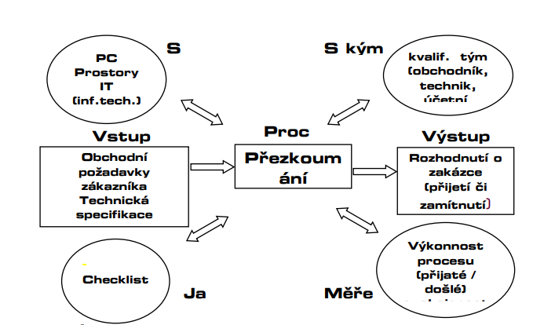
Želví diagram
Co
Kdo
Jak
Měření

Slide 9
Úkol
Nakreslete želví diagram pro proces tvorba absolventské práce na VOŠIS.

